Slide 1
KIV/ZEP - 2011
Násobení matic,
řešení soustav lineárních i nelineárních rovnic

Slide 2
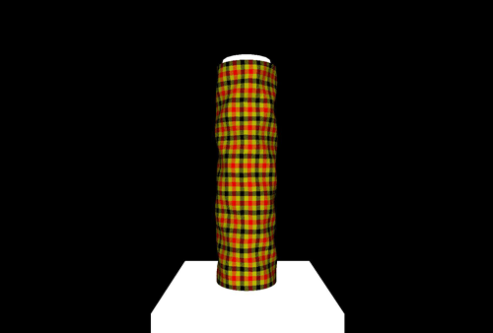
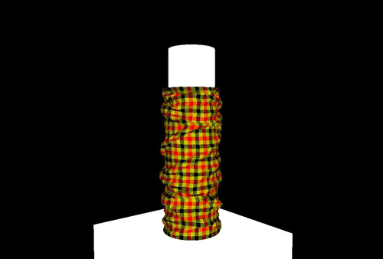
Motivace
mnoho problémů vede na řešení soustavy lineárních nebo nelineárních rovnic
  transformace z RGB na YCbCr, radiozitní řešení, masivní systém pružin (látka), detekce kolizí, proložení funkce zadanými body, ...
  základem bývá násobení matic

Slide 3
Matice - reprezentace
Běžné matice
  vícerozměrné vs. jednorozměrné pole
    zpracování obrázků a volumetrických dat
Řídké matice
  velký počet prvků konstantní (nulové)
  spojový seznam (dvourozměrný)
  několik jednorozměrných polí
Notes:
srovnání spojový seznam (spojový seznam pro každou řádku resp. dvojitý) vs. TAUCS, paměťová složitost
nižší nároky na paměť a také operace jsou rychlejší (méně výpočtů, lokalizace v paměti, tj. lepší využití cache).

Slide 4
Násobení matic
C=A*B
klasicky:
  složitost
D&C: pro n mocniny 2
  složitost: T(n)=8T(n/2)+4(n/2)(n/2)
Notes:
formule pro Cij obsahuje 2 nasobeni matic n/2 => celkem 8 nasobeni
dále obsahuje 1 scitani matic n/2, v matici je (n/2)^2 prvku, které se sčítají =>=> celkem O(n3)

Slide 5
Násobení matic
Strassen formula pro matice 2x2:
  složitost po zobecnění: T(n)=7T(n/2)+18(n/2)(n/2)
Notes:
složitost celkem tedy O(n^log7 = 2.81)
nejlepší současná asi O(n^2.39)

Slide 6
Soustava lineárních rovnic
A*x=b
A=(1..n x 1..n), x=(x₁…x_{n}), b=(b₁…b_{n})
přeurčená soustava:
A=(1..m x 1..n), x=(x₁…x_{n}), b=(b₁…b_{m})
  často při optimalizačních úlohách
  řešení: soustava A^{T}*A*x=A^{T}*b
  řešení soustavy
    Gaussova eliminace, LU rozklad, numericky

Slide 7
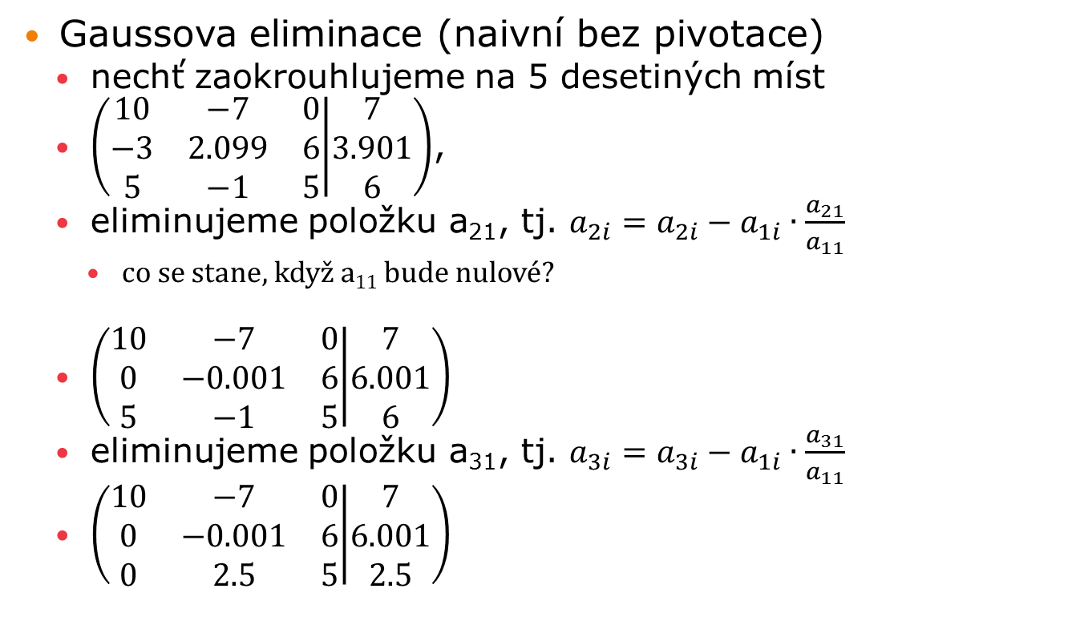
Soustava lineárních rovnic
  Gaussova eliminace (naivní bez pivotace)
    nechť zaokrouhlujeme na 5 desetiných míst
    $\left(\begin{matrix}10 & −7 & 0 \\ −3 & 2.099 & 6 \\ 5 & −1 & 5\end{matrix} | \begin{matrix}7 \\ 3.901 \\ 6\end{matrix}\right)$,
    eliminujeme položku a₂₁, tj. $a_{2i}=a_{2i}−a_{1i}∙\frac{a_{21}}{a_{11}}$
      co se stane, když a₁₁ bude nulové?
    $\left(\begin{matrix}10 & −7 & 0 \\ 0 & −0.001 & 6 \\ 5 & −1 & 5\end{matrix} | \begin{matrix}7 \\ 6.001 \\ 6\end{matrix}\right)$
    eliminujeme položku a₃₁, tj. $a_{3i}=a_{3i}−a_{1i}∙\frac{a_{31}}{a_{11}}$
    $\left(\begin{matrix}10 & −7 & 0 \\ 0 & −0.001 & 6 \\ 0 & 2.5 & 5\end{matrix} | \begin{matrix}7 \\ 6.001 \\ 2.5\end{matrix}\right)$

Slide 8
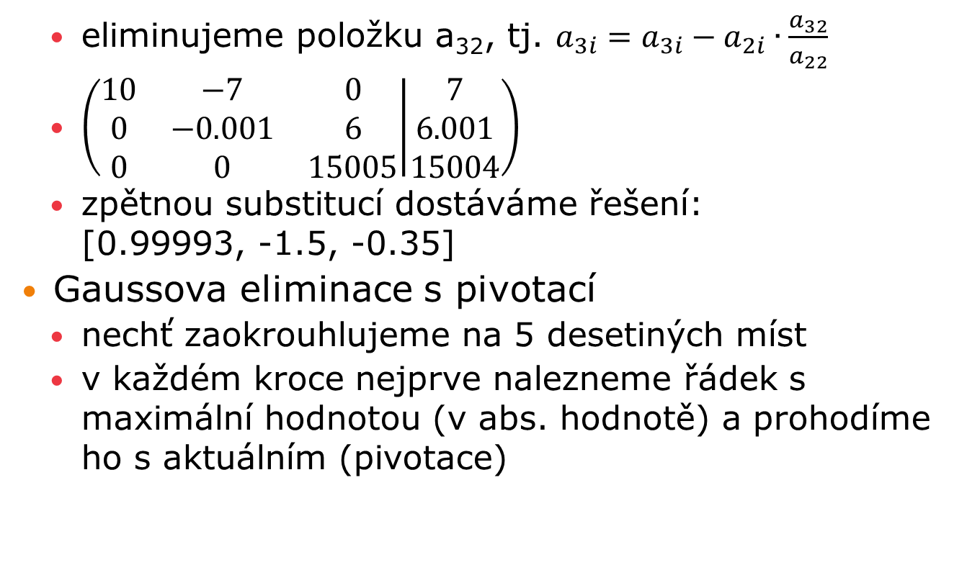
Soustava lineárních rovnic
    eliminujeme položku a₃₂, tj. $a_{3i}=a_{3i}−a_{2i}∙\frac{a_{32}}{a_{22}}$
    $\left(\begin{matrix}10 & −7 & 0 \\ 0 & −0.001 & 6 \\ 0 & 0 & 15005\end{matrix} | \begin{matrix}7 \\ 6.001 \\ 15004\end{matrix}\right)$
    zpětnou substitucí dostáváme řešení:
    [0.99993, -1.5, -0.35]
  Gaussova eliminace s pivotací
    nechť zaokrouhlujeme na 5 desetiných míst
    v každém kroce nejprve nalezneme řádek s maximální hodnotou (v abs. hodnotě) a prohodíme ho s aktuálním (pivotace)

Slide 9
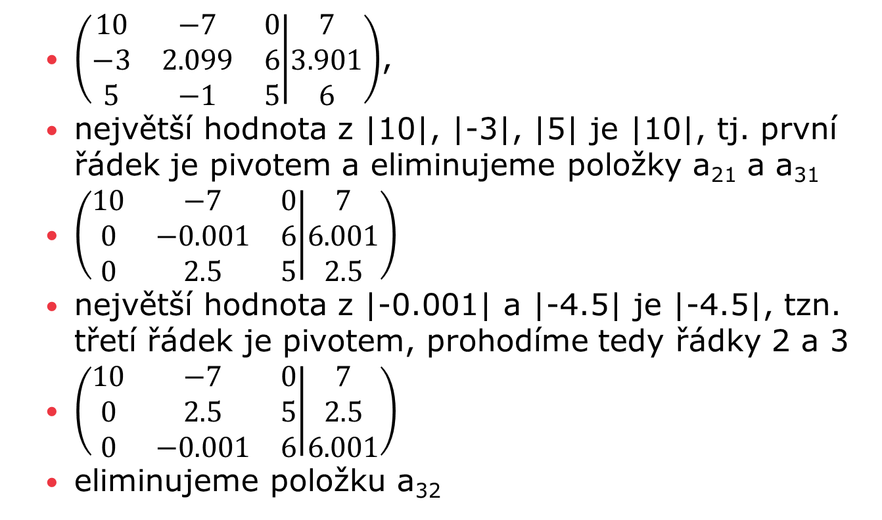
Soustava lineárních rovnic
    $\left(\begin{matrix}10 & −7 & 0 \\ −3 & 2.099 & 6 \\ 5 & −1 & 5\end{matrix} | \begin{matrix}7 \\ 3.901 \\ 6\end{matrix}\right)$,
    největší hodnota z |10|, |-3|, |5| je |10|, tj. první řádek je pivotem a eliminujeme položky a₂₁ a a₃₁
    $\left(\begin{matrix}10 & −7 & 0 \\ 0 & −0.001 & 6 \\ 0 & 2.5 & 5\end{matrix} | \begin{matrix}7 \\ 6.001 \\ 2.5\end{matrix}\right)$
    největší hodnota z |-0.001| a |-4.5| je |-4.5|, tzn. třetí řádek je pivotem, prohodíme tedy řádky 2 a 3
    $\left(\begin{matrix}10 & −7 & 0 \\ 0 & 2.5 & 5 \\ 0 & −0.001 & 6\end{matrix} | \begin{matrix}7 \\ 2.5 \\ 6.001\end{matrix}\right)$
    eliminujeme položku a₃₂

Slide 10
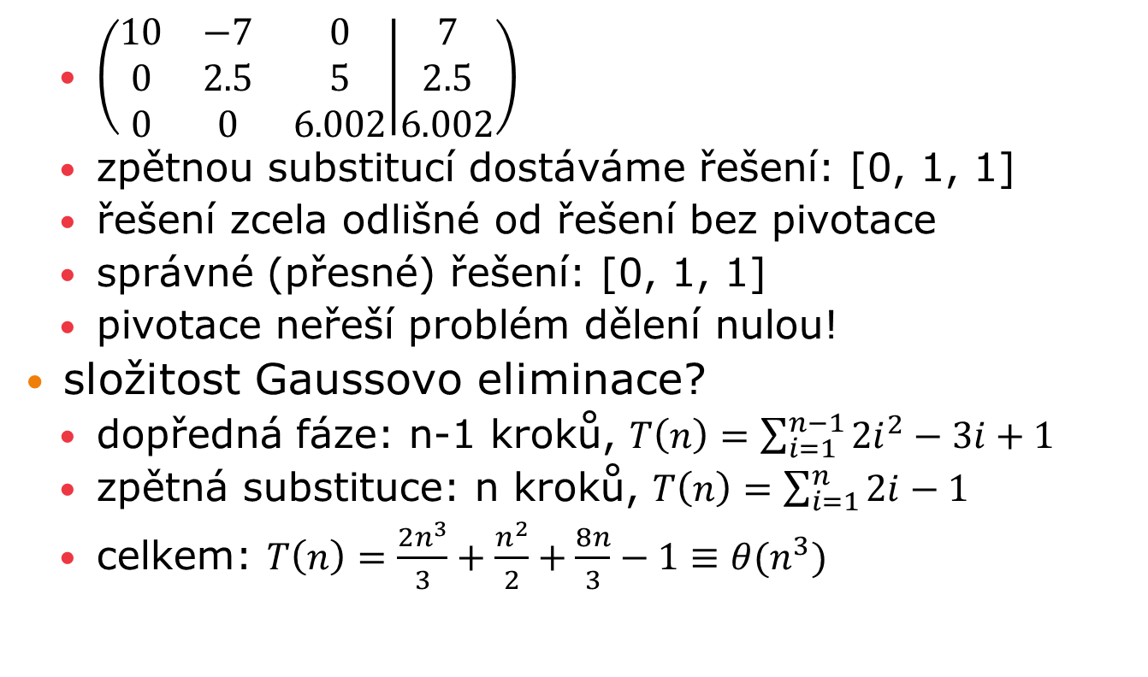
Soustava lineárních rovnic
    $\left(\begin{matrix}10 & −7 & 0 \\ 0 & 2.5 & 5 \\ 0 & 0 & 6.002\end{matrix} | \begin{matrix}7 \\ 2.5 \\ 6.002\end{matrix}\right)$
    zpětnou substitucí dostáváme řešení: [0, 1, 1]
    řešení zcela odlišné od řešení bez pivotace
    správné (přesné) řešení: [0, 1, 1]
    pivotace neřeší problém dělení nulou!
  složitost Gaussovo eliminace?
    dopředná fáze: n-1 kroků, $T\left(n\right)=\sum_{i=1}^{n−1}{2i^{2}−3i+1}$
    zpětná substituce: n kroků, $T\left(n\right)=\sum_{i=1}^{n}{2i−1}$
    celkem: $T\left(n\right)=\frac{{2n}^{3}}{3}+\frac{n^{2}}{2}+\frac{8n}{3}−1≡θ(n^{3})$
Notes:
slozitost eliminace je:
dopredná faze: (n-1 kroku), v 1. se provádí eliminace 1. sloupce v celkem n-1 radcich, pro kazdy radek se pocita 1 deleni a n operaci nasobeni a n operaci odecitani, tedy 2n - 1 operaci (u prvni hodnoty to nastavim rovnou na 0)
v 2. se provádí eliminace 2. sloupce v celkem n-2 radcich, pro kazdy radek se pocita 1 deleni a (n-1) operaci nasobeni a odecitani
...
jsou-li vsechny operace dlouhe 1 casovou jednotku, pak i. krok vyzaduje i*(2+i)
suma_i(2i) = n*(n-1)
suma_i(i^2) = viz Wiki = n^3/3 +n^2/2 + n/6 =>T(n) = 2*n^3/3 +2*n^2/2 +2*n/6 – 3*n*(n-1)/2 + n-1 =
zpetna faze: T(n)=n*(n+1)-n=n^2

Slide 11
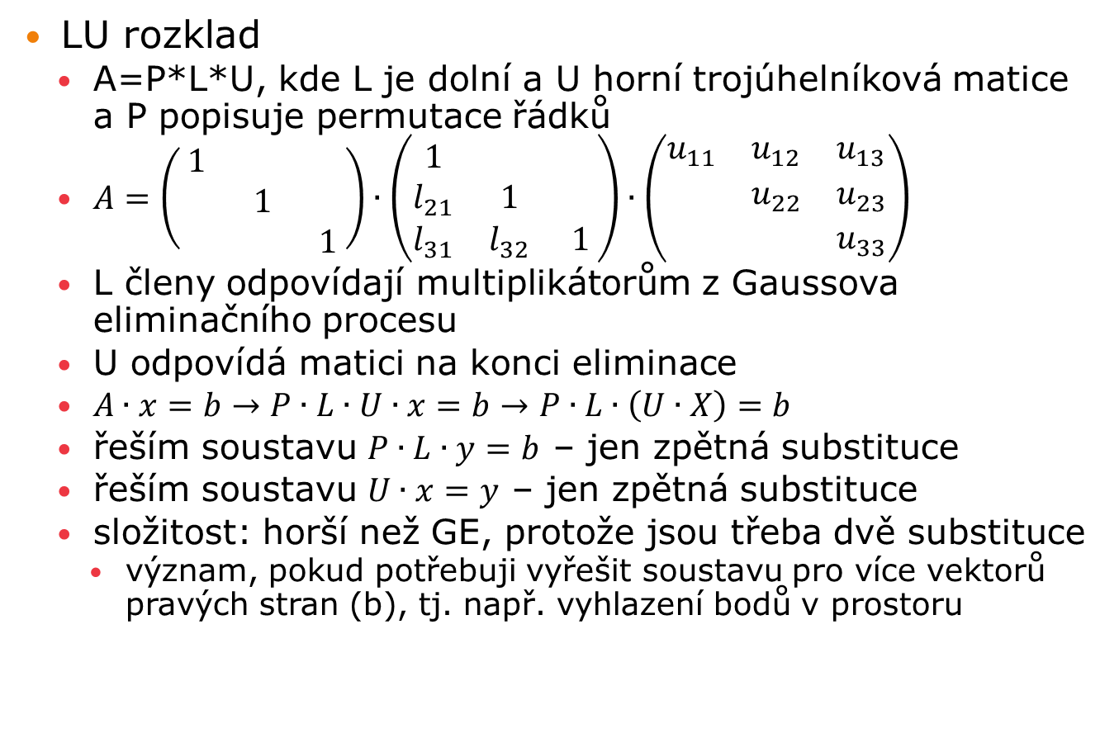
Soustava lineárních rovnic
  LU rozklad
    A=P*L*U, kde L je dolní a U horní trojúhelníková matice a P popisuje permutace řádků
    $A=\left(\begin{matrix}1 & & \\ & 1 & \\ & & 1\end{matrix}\right)∙\left(\begin{matrix}1 & & \\ l_{21} & 1 & \\ l_{31} & l_{32} & 1\end{matrix}\right)∙\left(\begin{matrix}u_{11} & u_{12} & u_{13} \\ & u_{22} & u_{23} \\ & & u_{33}\end{matrix}\right)$
    L členy odpovídají multiplikátorům z Gaussova eliminačního procesu
    U odpovídá matici na konci eliminace
    $A∙x=b→P∙L∙U∙x=b→P∙L∙\left(U∙X\right)=b$
    řeším soustavu $P∙L∙y=b$ – jen zpětná substituce
    řeším soustavu $U∙x=y$ – jen zpětná substituce
    složitost: horší než GE, protože jsou třeba dvě substituce
      význam, pokud potřebuji vyřešit soustavu pro více vektorů pravých stran (b), tj. např. vyhlazení bodů v prostoru
Notes:
P = I, pokud netřeba provádět permutace, aby se vyhlo dělení nulou

Slide 12
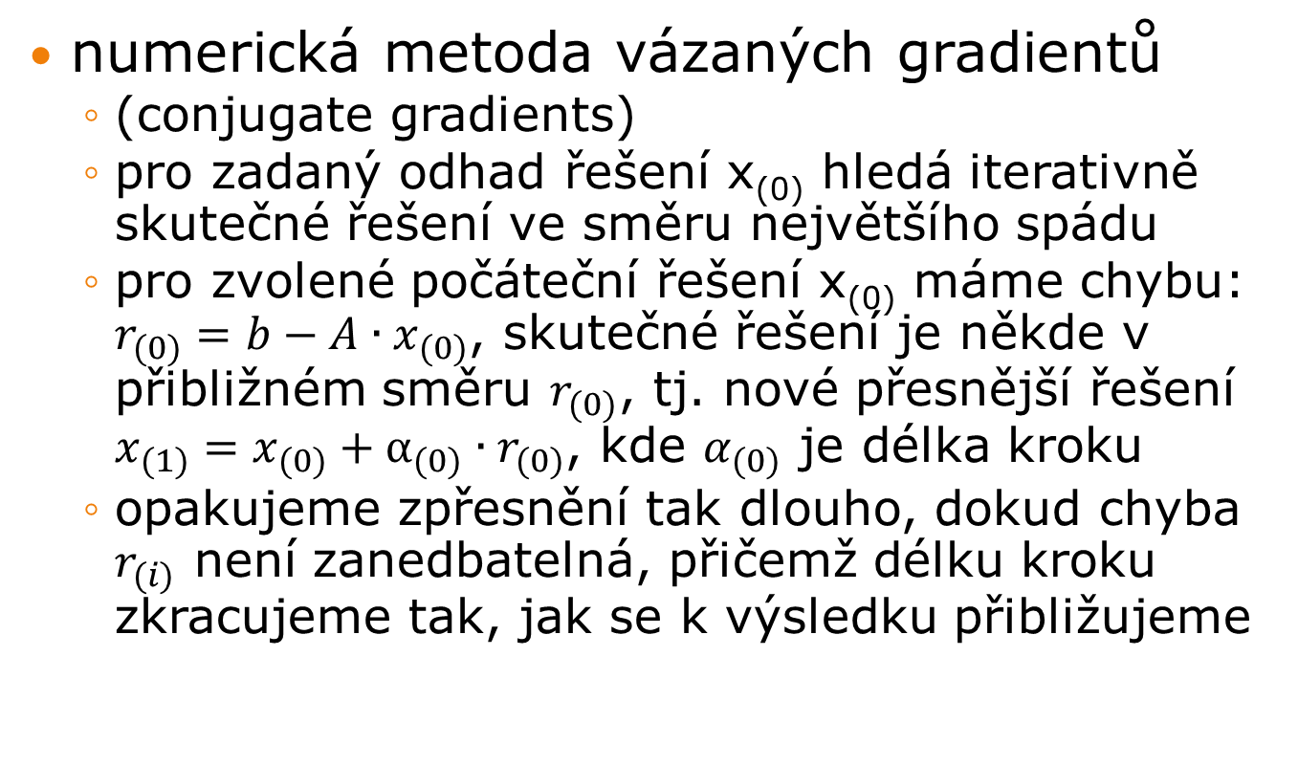
Soustava lineárních rovnic
numerická metoda vázaných gradientů
  (conjugate gradients)
  pro zadaný odhad řešení x₍₀₎ hledá iterativně
  skutečné řešení ve směru největšího spádu
  pro zvolené počáteční řešení x₍₀₎ máme chybu:
  $r_{(0)}=b−A∙x_{(0)}$, skutečné řešení je někde v přibližném směru $r_{(0)}$, tj. nové přesnější řešení $x_{(1)}=x_{(0)}+α_{(0)}∙r_{(0)}$, kde $α_{(0)}$ je délka kroku
  opakujeme zpřesnění tak dlouho, dokud chyba $r_{(i)}$ není zanedbatelná, přičemž délku kroku zkracujeme tak, jak se k výsledku přibližujeme

Slide 13
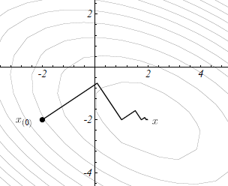

Soustava (ne)lineárních rovnic
  problém: velmi často jdeme dlouho blbě, než se to spraví (tj. moc kroků)
    řešení: korekce směru (jdeme cikcak) - $p_{(i)}$

Slide 14
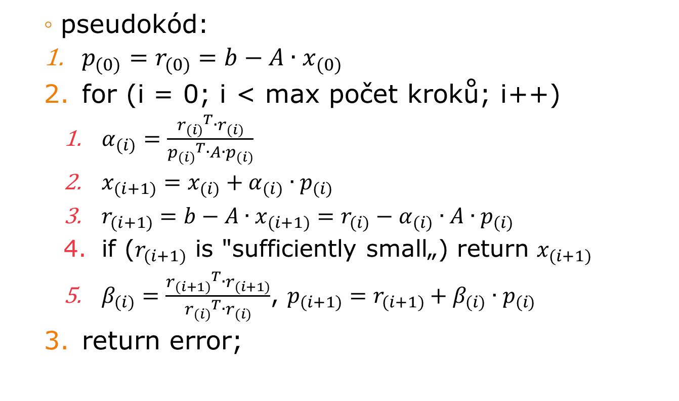
Soustava lineárních rovnic
  pseudokód:
  $p_{(0)}=r_{(0)}=b−A∙x_{(0)}$
  for (i = 0; i < max počet kroků; i++)
    $α_{(i)}=\frac{{r_{(i)}}^{T}∙r_{(i)}}{{p_{(i)}}^{T}∙A∙p_{(i)}}$
    $x_{(i+1)}=x_{(i)}+α_{(i)}∙p_{(i)}$
    $r_{(i+1)}=b−A∙x_{(i+1)}=r_{(i)}−α_{(i)}∙A∙p_{(i)}$
    if ($r_{(i+1)}$ is "sufficiently small„) return $x_{(i+1)}$
    $β_{(i)}=\frac{{r_{(i+1)}}^{T}∙r_{(i+1)}}{{r_{(i)}}^{T}∙r_{(i)}}$, $p_{(i+1)}=r_{(i+1)}+β_{(i)}∙p_{(i)}$
  return error;

Slide 15
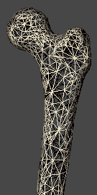
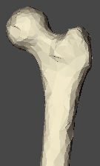
Laplacianovské vyhlazení
3D objekty reprezentovány trojúhelníkovou sítí
matice L
  popisuje přenos energie mezi vrcholy,
  tj. vzájemné vztahy mezi vrcholy
  např. L_{ij}=-1 pro i=j, 1/d je-li vrchol
  v_{i} spojen hranou s v_{j}, 0 jinde
triviální řešení: LX=0
optimalizační řešení:

Slide 16
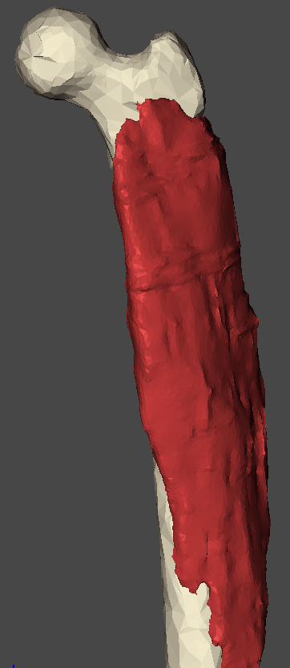
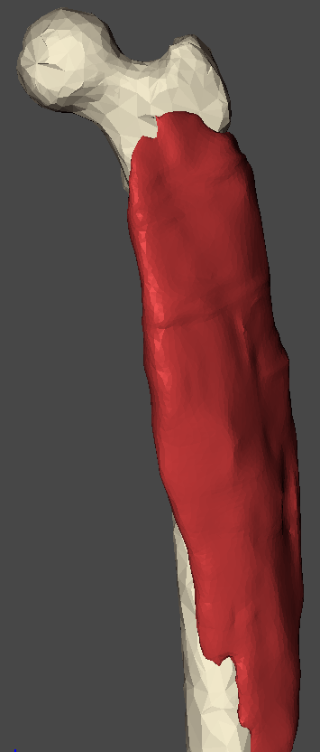
Laplacianovské vyhlazení

